Slide 1
Формирование универсальных учебных действий на уроках физической культуры
Муниципальное казенное общеобразовательное учреждение
Староакульшетская основная общеобразовательная школа
Учитель физической культуры
Спирина Людмила Викторовна
Тайшет 2015 г.

Slide 2
Актуальность
Актуальной и новой задачей в соответствии с требованиями Стандарта становится обеспечение развития универсальных учебных действий как психологической составляющей фундамента образования.
Универсальные учебные действия обеспечивают «умение учиться», способность личности к саморазвитию и самосовершенствованию путем сознательного и активного присвоения нового социального опыта.

Slide 3
Универсальные учебных действий
– это обобщённые действия, порождающие мотивацию к обучению и позволяющие учащимся ориентироваться в различных предметных областях познания.

Slide 4
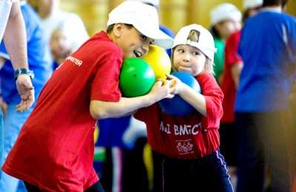
Функции УУД
обеспечение возможностей обучающегося самостоятельно осуществлять деятельность учения, ставить учебные цели, искать и использовать необходимые средства и способы их достижения, контролировать и оценивать процесс и результаты деятельности;
создание условий для гармоничного развития личности и её самореализации на основе готовности к непрерывному образованию; обеспечение успешного усвоения знаний,
формирования умений, навыков и компетентностей в любой предметной области.

Slide 5
Виды УУД
личностные
регулятивные
познавательные
коммуникативные

Slide 6
Личностные универсальные учебные действия
смыслообразование, установление связи между целью учебной деятельности и её мотивом
личностное, профессиональное, жизненное самоопределение
нравственно-этическая ориентация, оценивание усваиваемого содержания обеспечивающее личностный моральный выбор

Slide 7
целеполагание
планирование
Регулятивные УУД
саморегуляция
прогнозирование
коррекция
контроль
оценка

Slide 8
Познавательные универсальные учебные действия
Общеучебные
- самостоятельное выделение, формулирование цели;
- поиск и выделение информации;
- структурирование знаний и др.
Знаково-символические действия
- преобразование моделей
Логические учебные действия
- анализ, синтез;
- выбор оснований и критериев для сравнения, классификации;
- подведение под понятие;
- установление причинно-следственных связей;
построение логической цепочки рассуждения;
- доказательство, выдвижение гипотиз
Постановка и решение проблемы
- формулирование проблемы;
- самостоятельное создание способов решения проблем творческого и поискового характера

Slide 9
Коммуникативные универсальные учебные действия
планирование учебного сотрудничества с учителем и сверстниками
разрешение конфликтов
постановка вопросов — инициативное сотрудничество
управление поведением партнёра
умение с достаточной полнотой и точностью выражать свои мысли

Slide 10
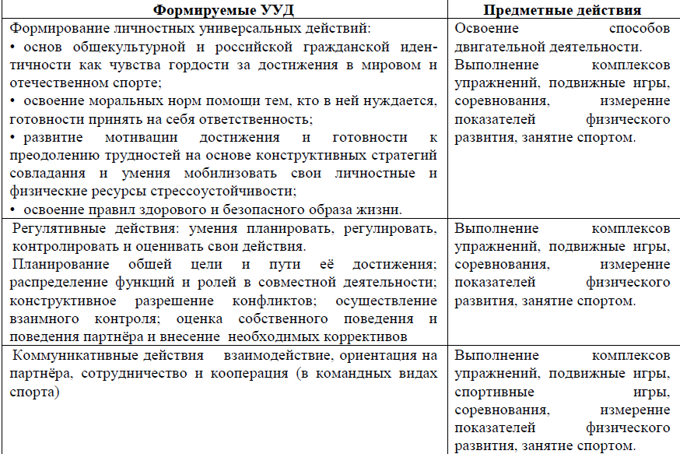
Перечень УУД на уроках физкультуры

Slide 11
Современные задачи
Развитие индивидуальных способностей ребенка и создание условий для их самосовершенствования средствами физической культуры.
Обучение способам самостоятельного поиска необходимой информации.
Освоение новых двигательных действий путем переосмысления уже изученных движений, исследовательской и конструктивной деятельности.
нахождение своих способов решения проблемных ситуаций в двигательной деятельности.

Slide 12
Виды УУД, формируемые на уроках физической культуры
Личностные | Регулятивные | Познавательные | Коммуникативные
1.Самоопре-деление 2.Смыслообразование | 1.Соотнесение известного и неизвестного 2.Планирование 3.Оценка 4.Способность к волевому усилию | 1.Формулирование цели 2.Выделение необходимой информации 3.Структурирование 4.Выбор эффективных способов решения учебной задачи 5.Рефлексия 6.Анализ и синтез 7.Сравнение 8.Классификаци 9.Действия постановки и решения проблемы | 1.Строить продуктивное взаимодействие между сверстниками и педагогами 2.Постановка вопросов 3.Разрешение конфликтов

Slide 13
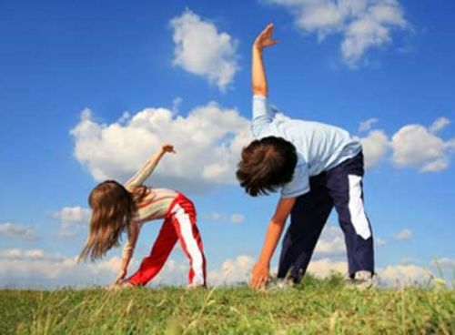
Рекомендации по разработке методики
Приоритет необходимо отдать самостоятельности учащихся.
Задания должны соответствовать возрасту детей.
Обращаться к разуму учащихся, к их ощущениям.
Деятельностный подход в формировании универсальных учебных действий.

Slide 14
Рекомендации по разработке методики
Учитель должен учитывать взаимосвязь уровня сформированности универсальных учебных действий (УУД) со следующими показателями:
состояние здоровья детей;
успеваемость по основным предметам;
уровень развития речи;
степень владения русским языком;
умение слушать и слышать учителя, задавать вопросы;
стремление принимать и решать учебную задачу;
навыки общения со сверстниками;
умение контролировать свои действия на уроке.

Slide 15
Ожидаемые результаты:
Обучающемуся
получить более качественные знания, которые необходимы для физического развития;
обеспечить доступ к нетрадиционным источникам информации;
повысить интерес к предмету;
повысить активность учащихся на уроках , динамических часах, прогулках;
повысить эффективность самостоятельной работы
Педагогу
реализовать принципиально новые формы и методы обучения;
сохранить психологическое благополучие и здоровье детей в учебной деятельности ;
повысить уровень использования наглядности и визуализации на уроке ;
повысить эстетическую привлекательность урока;
привлечь учащихся к использованию ИКТ

Slide 16
Информационные источники:
Конструирование технологической карты урока в соответствии с требованиями ФГОС. Логинова И.М., Копотева Г.Л./ Управление начальной школой №12, 2011 г
Примерные программы основного общего образования. Физическая культура. – М.: Просвещение, 2012. – 64с.
Федеральные государственные стандарты общего образования второго поколения. Пояснительная записка. – М.: Просвещение, 2011. – 14с.
Физическая культура. 1 класс: система уроков по учебнику А.П. Матвеева/ авт.-сост. А.Ю. Патрикеев.- Волгоград: Учитель, 2012 г.
http://klyazmogorodetsckaja-sosh.narod.ru›uud.doc
http://rae.ru›forum2011/137/1070
http://web.snauka.ru/issues/2011/05/131

Slide 17
Спасибо
за
внимание

